Slide 1
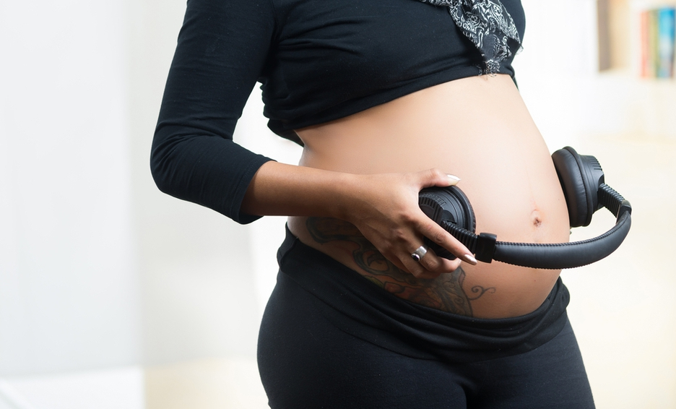
Salud física y mental durante el embarazo
Lic. Georgette Camacho

Slide 2
Consideraciones generales
QUE ES EL EMBARAZO?
ES EL TIEMPO ENTRE EL MOMENTO DE LA CONCEPCION HASTA EL PARTO
QUE ES EL PUERPERIO?
Período de tiempo que dura la recuperación completa del aparato reproductor después del parto, que suele durar entre cinco y seis semanas

Slide 3
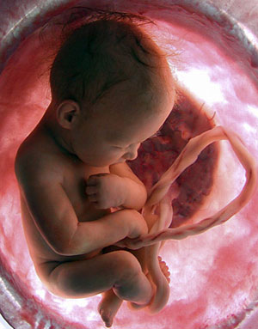
DATOS DE LA OMS
La salud materna comprende todos los aspectos de la salud de la mujer desde el embarazo, al parto hasta el posparto.
Cinco complicaciones directamente relacionadas son responsables de más del 70% de las muertes maternas:
Hemorragias
Infecciones
Abortos Peligrosos
Eclampsia
Parto Obstruido.

Slide 4

SALUD FISICA Y MENTAL
Malas condiciones de salud física después del parto pueden derivar en problemas de salud mental y malas condiciones de salud mental pueden derivar en problemas de salud física, ya que están interconectadas.
SALUD FISICA
SALUD MENTAL

Slide 5
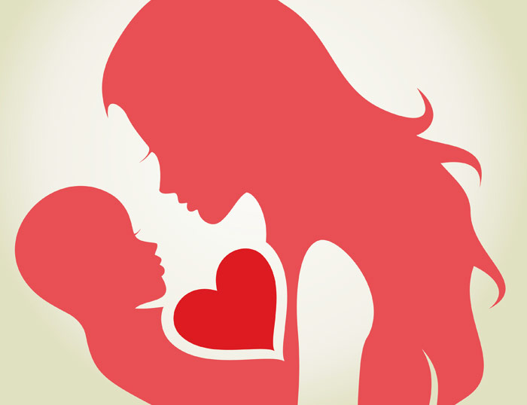
COMUNICACIÓN MATERNA
Indispensable y continua comunicación recíproca madre-feto
Crea un enlace indisoluble entre los dos individuos.
Sin embargo, hoy sabemos que las vivencias negativas de la madre podrían transferirse al feto, que se vería en parte desprotegido y expuesto a situaciones adversas

Slide 6
Que es salud mental
La Organización Mundial de la Salud (OMS) define la salud mental como:
“Un estado de bienestar en el cual el individuo es consciente de sus propias capacidades, puede afrontar las tensiones normales de la vida, puede trabajar de forma productiva y fructífera y es capaz de hacer una contribución a su comunidad

Slide 7
Salud mental durante el embarazo
Durante el embarazo, el parto y después del parto, las mujeres tienen mayor riesgo de tener problemas de salud mental.
Aumentan los niveles de ansiedad y estrés, que puede suceder de forma aislada o presentarse junto con otros problemas de salud mental.

Slide 8
ESTRES
ANSIEDAD
DEPRESION

Slide 9
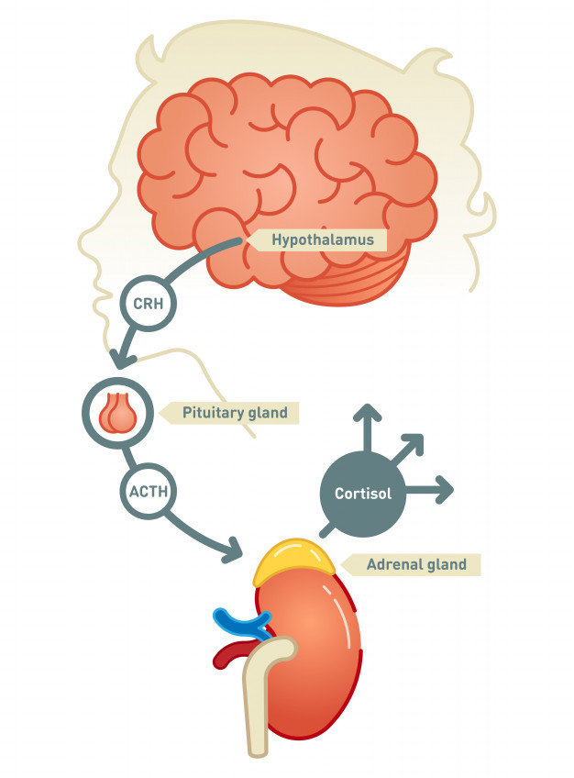
EL ESTRES
“La epidemia del siglo XXI“
El cortisol es una de las hormonas asociadas al estrés junto con la adrenalina, y su función principal preparar al organismo para los momentos de mayor activación en los que es necesario estar alerta.

Slide 10
QUE ES EL ESTRÉS?
El estrés es una respuesta adaptativa que prepara a nuestro cuerpo para llevar a cabo una respuesta de lucha o huida ante un estímulo peligroso o amenazante.
Si este es crónico puede causar serios problemas para la salud física y mental.

Slide 11
Sintomas de EL ESTRES
Sensación de fatiga, cansancio y agotamiento.
Problemas de memoria, concentración y aprendizaje.
Predominio de la irritabilidad, la ira y agresividad.
Dolor físico (por ejemplo, de cabeza o estómago)
Debilitación del sistema inmunológico y, por tanto, enfermedades, alergias, etc.

Slide 12
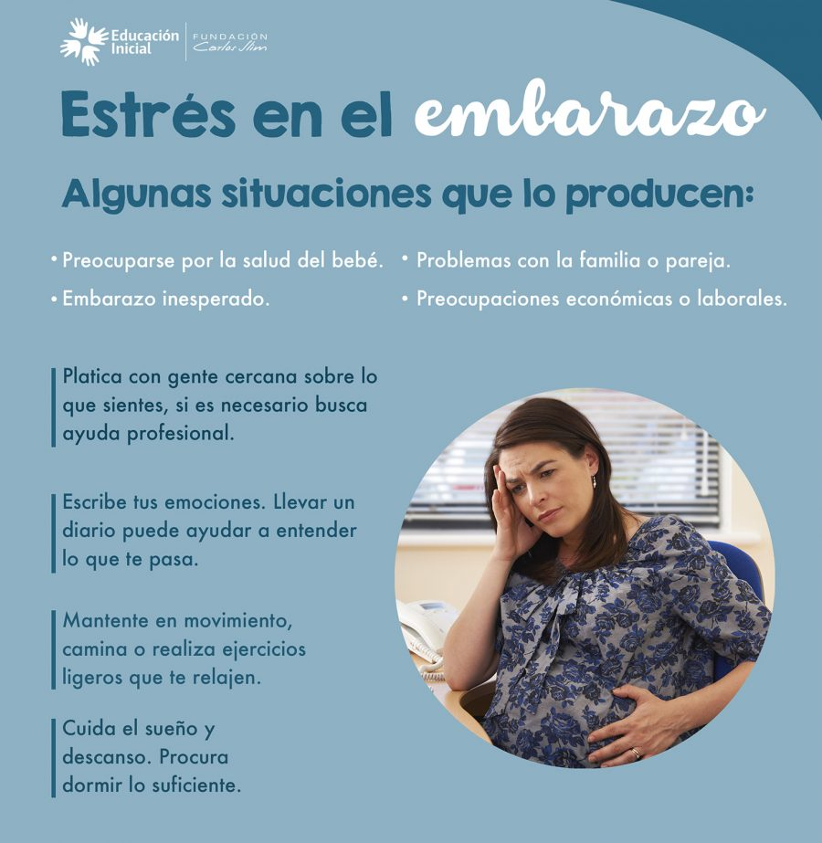

Slide 13
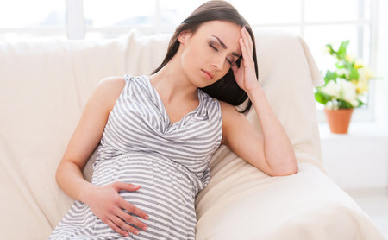
EL ESTRÉS DURANTE EL EMBARAZO
Las mujeres embarazadas que padecen altos niveles de estrés pueden tener un riesgo mayor de parto prematuro.
Los bebés demasiado pequeños y prematuros están expuestos a un riesgo mayor de tener problemas de salud.

Slide 14
El estrés durante el embarazo
El estrés de la madre puede causar la liberación de una hormona llamada hormona liberadora de corticotropina (CRH), se encuentra estrechamente relacionada con el trabajo de parto. Hace que el organismo libere sustancias químicas las cuales producen las contracciones uterinas.
El estrés severo o prolongado también puede interferir con el funcionamiento normal del sistema inmunológico, lo cual puede hacer que la mujer embarazada sea más propensa a infecciones que afectan al útero. Las infecciones uterinas son una causa importante de parto prematuro,

Slide 15
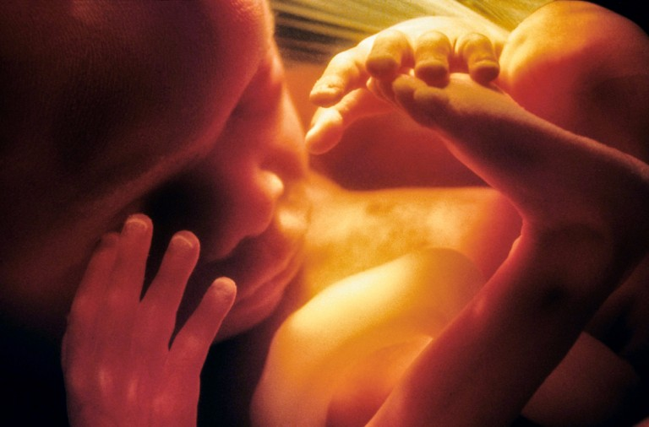
EL ESTRÉS DURANTE EL EMBARAZO
El estrés materno se acompaña de una afectación global a nivel emocional, comportamental y fisiológico mediante cambios que afectan principalmente al Sistema Nervioso
Estas alteraciones influencian la fisiología fetal Todos estos cambios, que actúan mediante diferentes vías, llevan a consecuencias de tipo neurológico, endocrinológico, metabólico y cardiovascular

Slide 16
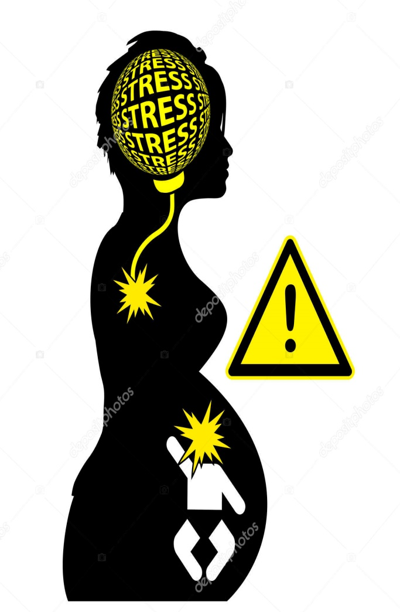
EL ESTRÉS DURANTE EL EMBARAZO
Así por ejemplo, se ha observado un mayor riesgo de depresión y esquizofrenia entre los individuos cuyas madres experimentaron desastres naturales, guerra y duelo mientras estaban embarazadas.

Slide 17
Sintomas del estres
No siempre es fácil concretar los síntomas del estrés en la embarazada porque se pueden confundir con molestias del embarazo :
Tensión muscular
Alteraciones en el apetito y el sueño
Dolor de cabeza, opresión en el pecho y molestias en el estómago.
Cambios bruscos de humor, irritabilidad, apatía, angustia e incluso sentimiento de culpa.
Dificultad para concentrarnos
Consumo de tabaco o alcohol como sí ocurre en el resto de la población.

Slide 18
Como REDUCIR EL ESTRES?
Deben comer una dieta sana,
Dormir bastante
Evitar el alcohol, los cigarrillos y las drogas.
Hacer ejercicio regularmente.
Una buena red de apoyo (que incluya por ejemplo a la pareja de la mujer embarazada, su familia y parientes, amigos y otras personas) también puede ayudar a las mujeres embarazadas a aliviar su estrés.

Slide 19
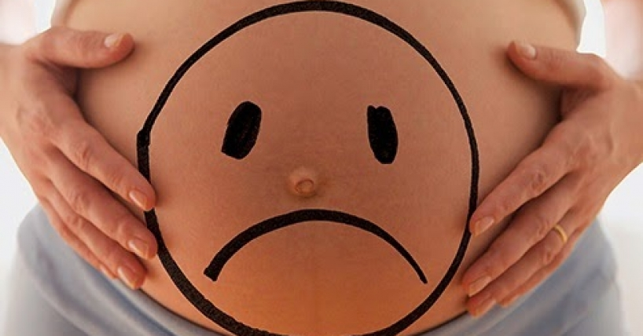
Que es l a depresion?

Slide 20
DEPRESION
QUE ES LA DEPRESION?
La depresión es el trastorno de salud mental más frecuente durante la gestación y el posparto y afecta aproximadamente a un quinto de las mujeres.
La depresión preparto es un factor de riesgo importante para la depresión posparto, que generalmente es la continuación de la depresión que comienza antes del nacimiento.

Slide 21
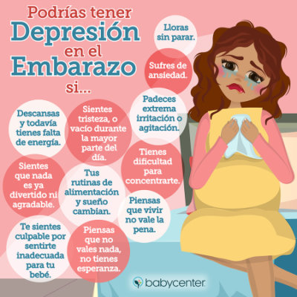

Slide 22
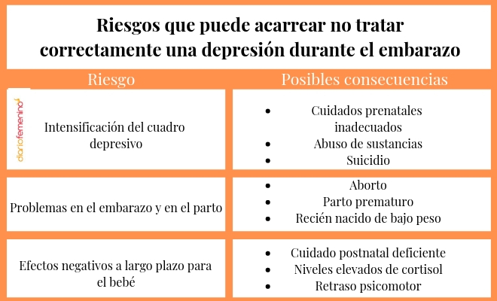

Slide 23
Depresion post-parto
En la mayoría de los casos las mujeres que tienen este padecimiento no buscan tratamiento debido a que socialmente se encuentra mal visto que una mujer se sienta triste después de tener a su bebé.
Si una madre se atreve a expresar sentimientos negativos en sus primeros días de maternidad los familiares o amigos suelen señalarlas como malas madres.
Hoy en día la depresión es una de las principales causas de problemas de salud y discapacidad a nivel mundial.

Slide 24
Sintomas depresion postparto
Ansiedad extrema o pánico.
Culpa por no atender las necesidades del bebé.
Confusión o incapacidad para concentrarse.
Miedo de estar a solas con el bebé.
Sentimientos que no corresponden con la realidad.
Imposibilidad de dormir incluso cuando el bebé esté dormido.
Descuido personal.
Falta de interés por el bebé.
Deseos de no levantarse de la cama.

Slide 25
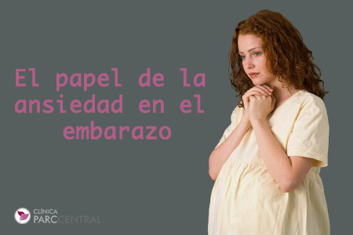

Slide 26
Ansiedad durante el embarazo
La ansiedad es un recurso natural que aparece en el momento que nosotros evaluamos que hay algún peligro y nuestro cuerpo nos pide huir o evitar el peligro, pero ¿siempre lo hacemos de forma correcta?
La respuesta es que no, muchas veces evaluamos que hay un peligro y realmente no lo hay, nuestra mente se nos dispara con pensamientos negativos y nerviosismo.
El embarazo es un cambio muy significativo para cualquier mujer a nivel emocional y físico, por lo tanto es común que la ansiedad también aparezca.

Slide 27
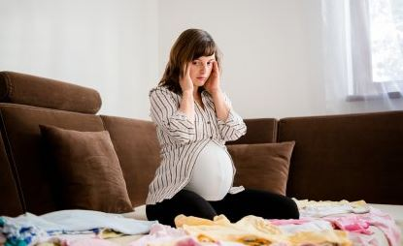
Ansiedad durante el embarazo
La ansiedad es una preocupación excesiva e incontrolable. Tener un trastorno de ansiedad significa que la preocupación interfiere con las actividades diarias.
Puede ser difícil notar la diferencia entre lo que es la preocupación normal esperada por el embarazo y lo que es la preocupación excesiva o un trastorno de ansiedad.

Slide 28
Sintomas de la ansiedad
Tensión y sentirse sobrepasada.
Dificultad respiratoria repentina, que puede llegar a ser importante.
Taquicardia.
Sudoración repentina.
Temblores inesperados.
Calor o frío intenso.
Escalofríos.
Nudo en la boca del estómago.
Náuseas y mareos.
Agitación.
Pérdida del apetito y rechazo a la comida.
Rechazo a los cambios corporales.
Insomnio.
Pesadillas recurrentes acompañadas de ansiedad.
Inestabilidad emocional.
Tristeza.
Anergia.
Negación de estar embarazada.

Slide 29
Consecuencias en el bebe
Parto prematuro. Si la ansiedad es muy intensa, el riesgo de que el bebé sea prematuro es mayor.
Bajo peso al nacer que puede ser consecuencia de la prematuridad.
Retraso en el crecimiento fetal.
Malformaciones congénitas

Slide 30
TECNICAS COMBATIVAS DURANTE EL EMBARAZO
Existe una serie de técnicas para reducir el estrés, ansiedad y depresion que pueden ser útiles durante el embarazo.
El médico seguramente podrá indicarle a la mujer embarazada a dónde recurrir en su comunidad.
Las clases de preparación para el parto enseñan técnicas de relajación

Slide 31
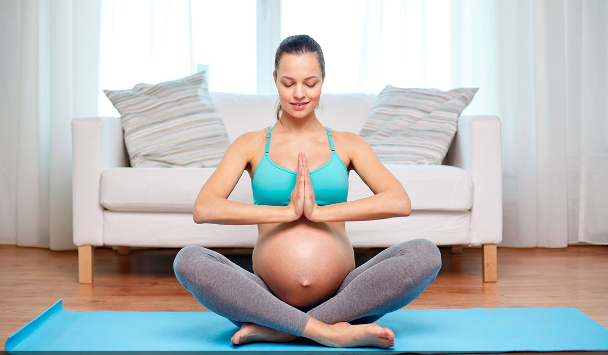
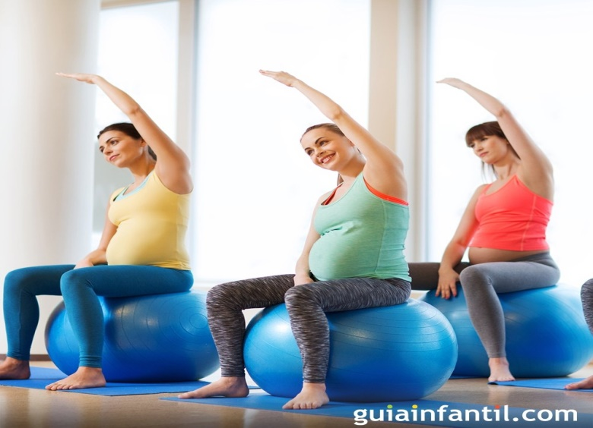


Slide 32
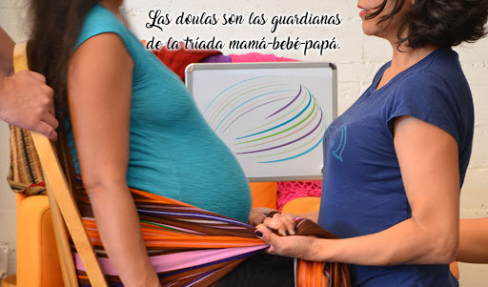
doulas
Una doula es una profesional capacitada en el parto, que proporciona apoyo emocional, físico y educativo a una madre que está esperando, está experimentando el parto, o ha dado a luz recientemente. El propósito de la doula es ayudar a las mujeres tener una experiencia de parto seguro, memorable, y empoderando.

Slide 33


Slide 34


Slide 35
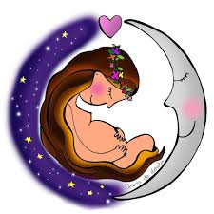
Gracias…………

Slide 36
bibliografia
http://www.policlinicarampa.sld.cu/publico/estress_embarazo.pdf
https://gredos.usal.es/bitstream/handle/10366/133218/TG_Elia_MariaFontana_Estresgestacional.pdf;jsessionid=E186CD2ECC054A6FC295E1497A381D27?sequence=1

